Slide 1



Facultad de Ingeniería y Ciencias Agrarias
Escuela Profesional de Ingeniería Agronoma
Efecto de la imbibición en infusiones de canela (Cinnamomum sp.) sobre la germinación de dos variedades de lechuga (Lactuca sativa L.)
Estudiantes G1:
Barboza Saldaña, Lili Maricela; Diaz Saucedo, Yoel; Julca Celiz, Nilson; Llaja Zuta, Erika; Mendoza Bernilla, Alejandro Salomon y Vargas Rojas, Sheyla Mayli.
Docente:
Msc. Lozano Isla, Flavio
2025
Asignatura:
Producción y Tecnología de Semillas
PRODUCCIÓN Y TECNOLOGÍA DE SEMILLAS 2025
1

Slide 2
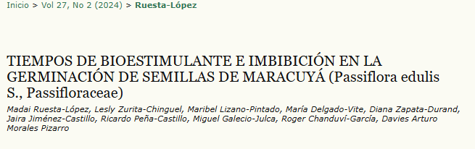
1. Estado del arte
En la búsqueda de alternativas sostenibles para mejorar la germinación de cultivos hortícolas, diversos estudios han explorado el uso de extractos vegetales con propiedades bioestimulantes y antifúngicas. Entre ellos, el extracto de canela (Cinnamomum sp.) ha despertado interés por su potencial dual: estimular la germinación y actuar como agente antimicrobiano.
Ruesta-López et al. (2024) estudiaron el efecto de extractos de canela, biol y suero de leche sobre la germinación de semillas de maracuyá (Passiflora edulis). Los tratamientos con extracto de canela al 25 % y 50 % durante 12 horas de imbibición mejoraron significativamente el porcentaje y velocidad de germinación, así como el índice de germinación. No obstante, la efectividad disminuyó a las 24 horas de imbibición, lo cual resalta la importancia del tiempo de exposición.
PRODUCCIÓN Y TECNOLOGÍA DE SEMILLAS 2025
2

Slide 3
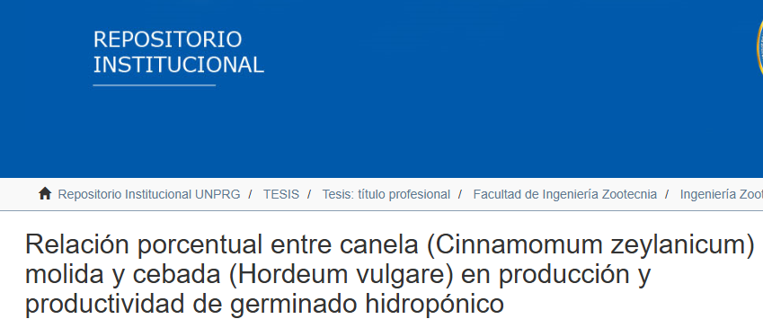
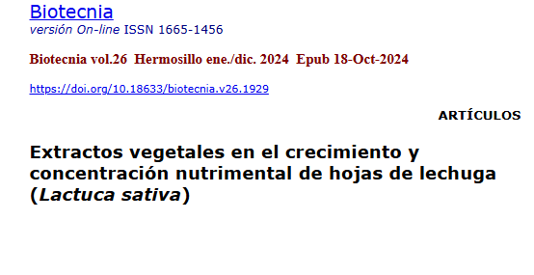
1. Estado del arte
Suclupe (2024) investigó el efecto de la canela en polvo en la producción de germinados hidropónicos de cebada. Aunque no se observaron diferencias significativas en la germinación total, los tratamientos con 0.50 % y 0.75 % de canela mejoraron parámetros como proteína y fibra cruda, lo que sugiere beneficios indirectos sobre la calidad del cultivo.
López-Jiménez et al. (2021) evaluaron tratamientos pregerminativos con extractos de plantas y soluciones desinfectantes en lechuga, reportando que ciertos extractos como el de clavo y canela pueden tener un efecto dual: protector contra patógenos y modulador del proceso germinativo, dependiendo de la variedad y condiciones del ensayo.
PRODUCCIÓN Y TECNOLOGÍA DE SEMILLAS 2025
3

Slide 4
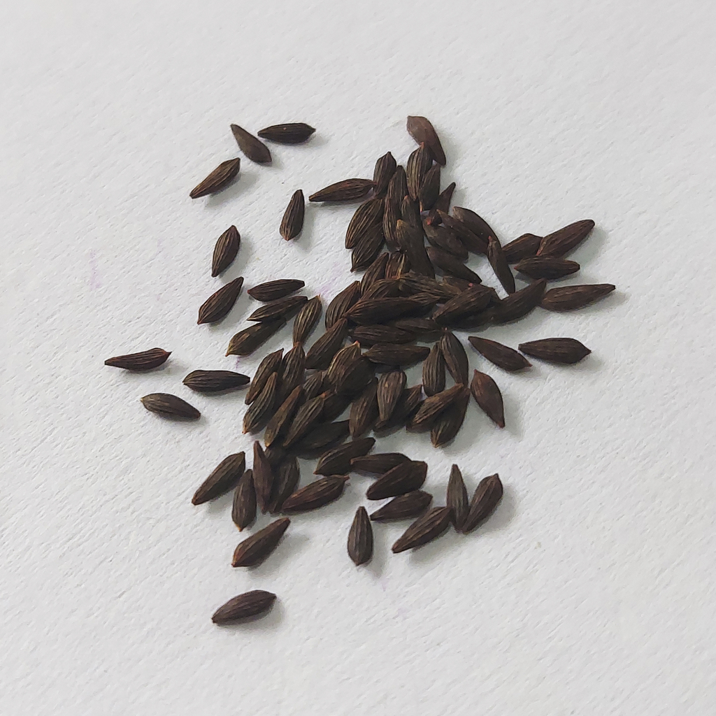

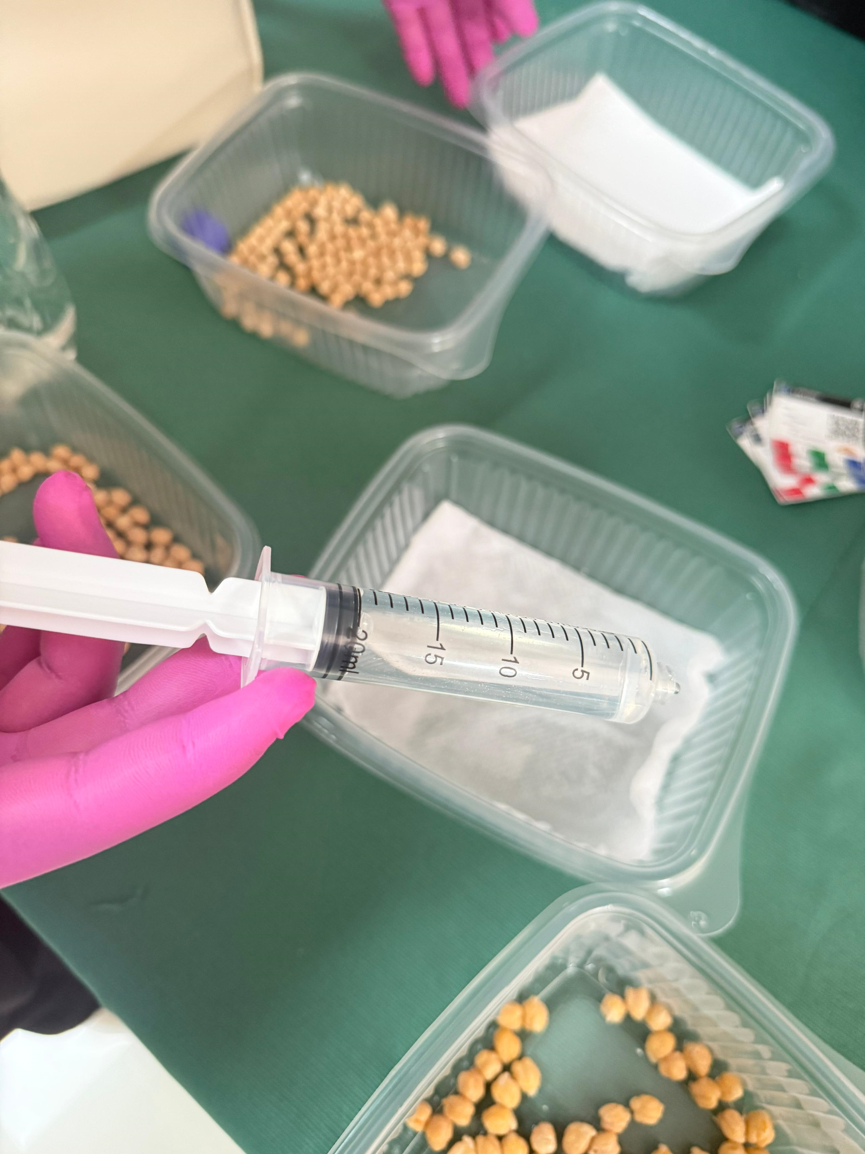
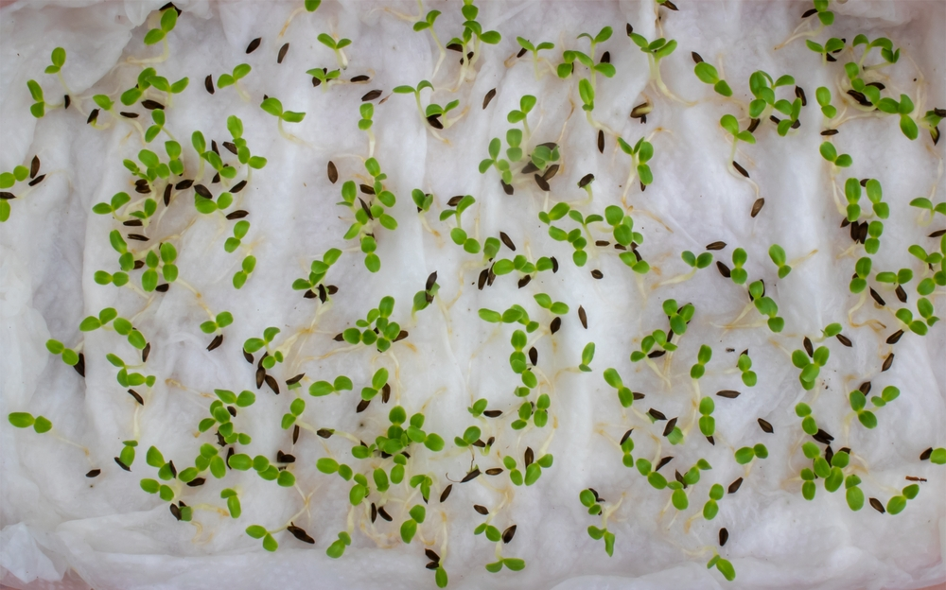
2. Introducción
La lechuga (Lactuca sativa L.) es un cultivo hortícola de gran importancia nutricional y económica, valorado por su rápido crecimiento y comercialización. Las variedades morada y criolla presentan características diferenciadas, como alto contenido de antocianinas en la morada y rusticidad en la criolla (López-Jiménez et al., 2021). La germinación es clave para el establecimiento del cultivo, y los tratamientos pregerminativos son una estrategia útil para mejorar su desempeño fisiológico (Carmello & Cardoso, 2018).
Las infusiones de canela (Cinnamomum sp.) muestran efectos bioestimulantes y antimicrobianos que favorecen la germinación en especies como lechuga, maracuyá y cebada (Ruesta-López et al., 2024; Alsaadawi et al., 2008). Este estudio evalúa el efecto de concentraciones de infusión de canela sobre la germinación de lechuga morada y criolla, aportando evidencia para prácticas sostenibles.
PRODUCCIÓN Y TECNOLOGÍA DE SEMILLAS 2025
4

Slide 5
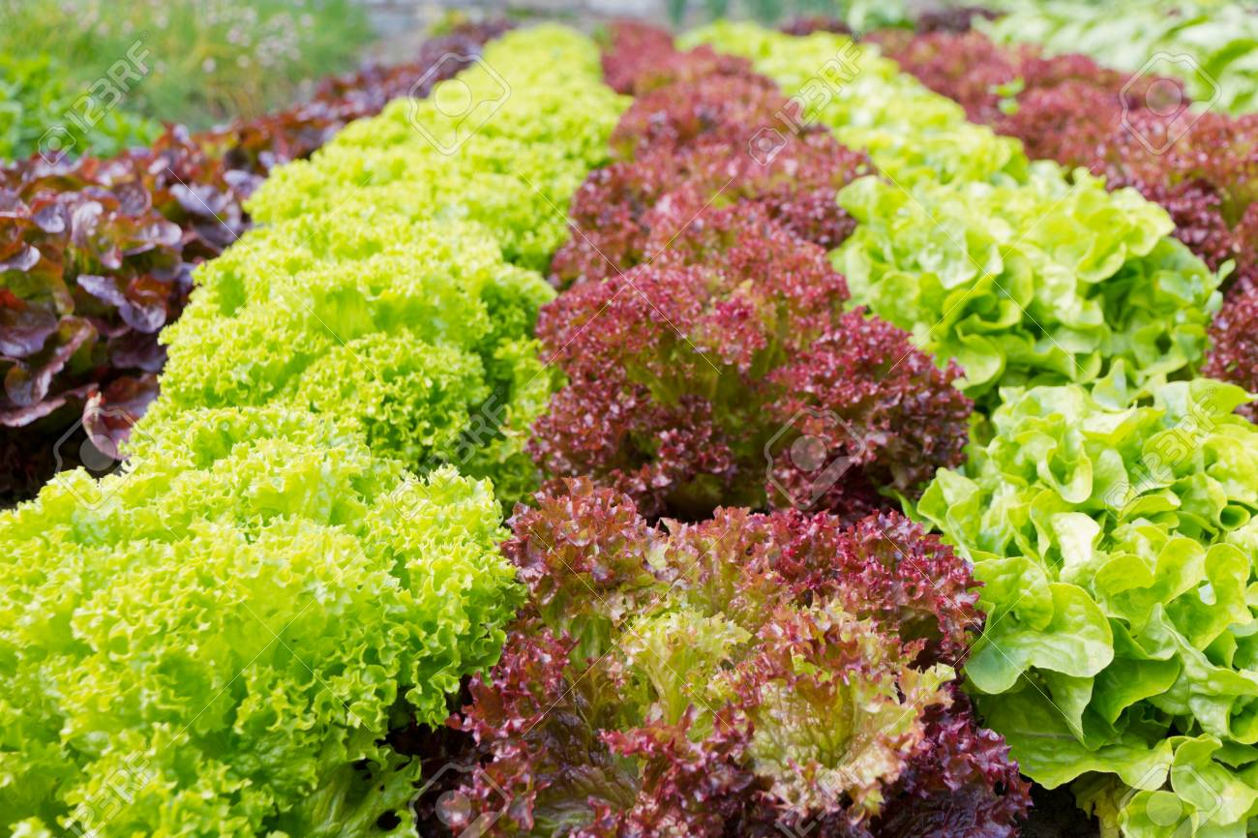
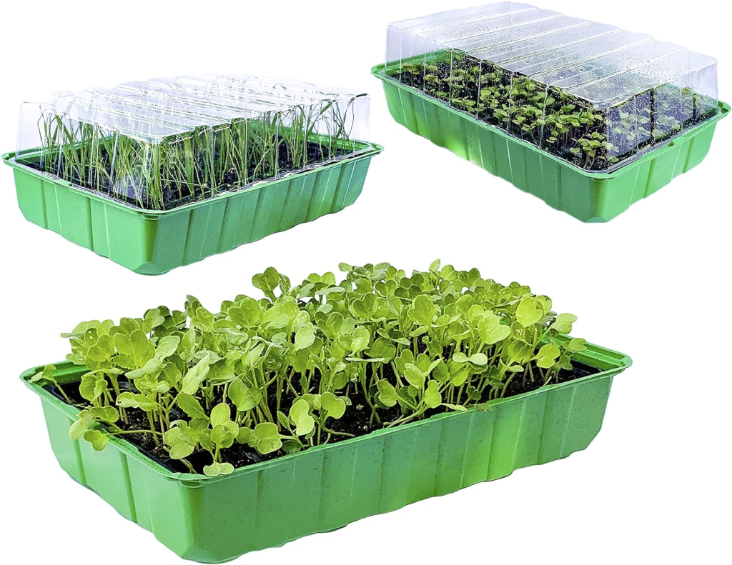
3. Objetivos
3.1. Objetivo general
Evaluar el efecto de diferentes concentraciones de infusión de canela sobre el comportamiento germinativo de semillas de dos variedades de lechuga (morada y criolla).
3.2. Objetivos específicos
Determinar el porcentaje, tiempo medio de germinación e índice de sincronización en semillas de lechuga morada y criolla imbibidas en infusiones de canela.
Comparar la respuesta germinativa entre ambas variedades frente a diferentes concentraciones de infusión de canela.
PRODUCCIÓN Y TECNOLOGÍA DE SEMILLAS 2025
5

Slide 6

4. Materiales y Métodos
4.1. Elaboración de etiquetas
Se elaboraron etiquetas con el paquete huito en R, permitiendo diseños personalizables y reproducibles por capas.
La planificación experimental se gestionó en Tarpuy, y los datos fueron registrados en Google Sheets e importados a R con googlesheets4.
Las etiquetas incluyeron: variedades de lechuga (criolla y morada), dosis de canela, fecha de siembra, observaciones y escala de medición, junto con logotipos institucionales.
Las etiquetas impresas se colocaron en los recipientes de germinación, facilitando una identificación clara y estandarizada de los tratamientos.
Figura 1. Etiqueta elaborada en el entorno de R mediante el paquete huito
PRODUCCIÓN Y TECNOLOGÍA DE SEMILLAS 2025
6

Slide 7

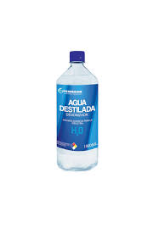
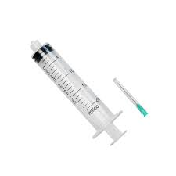

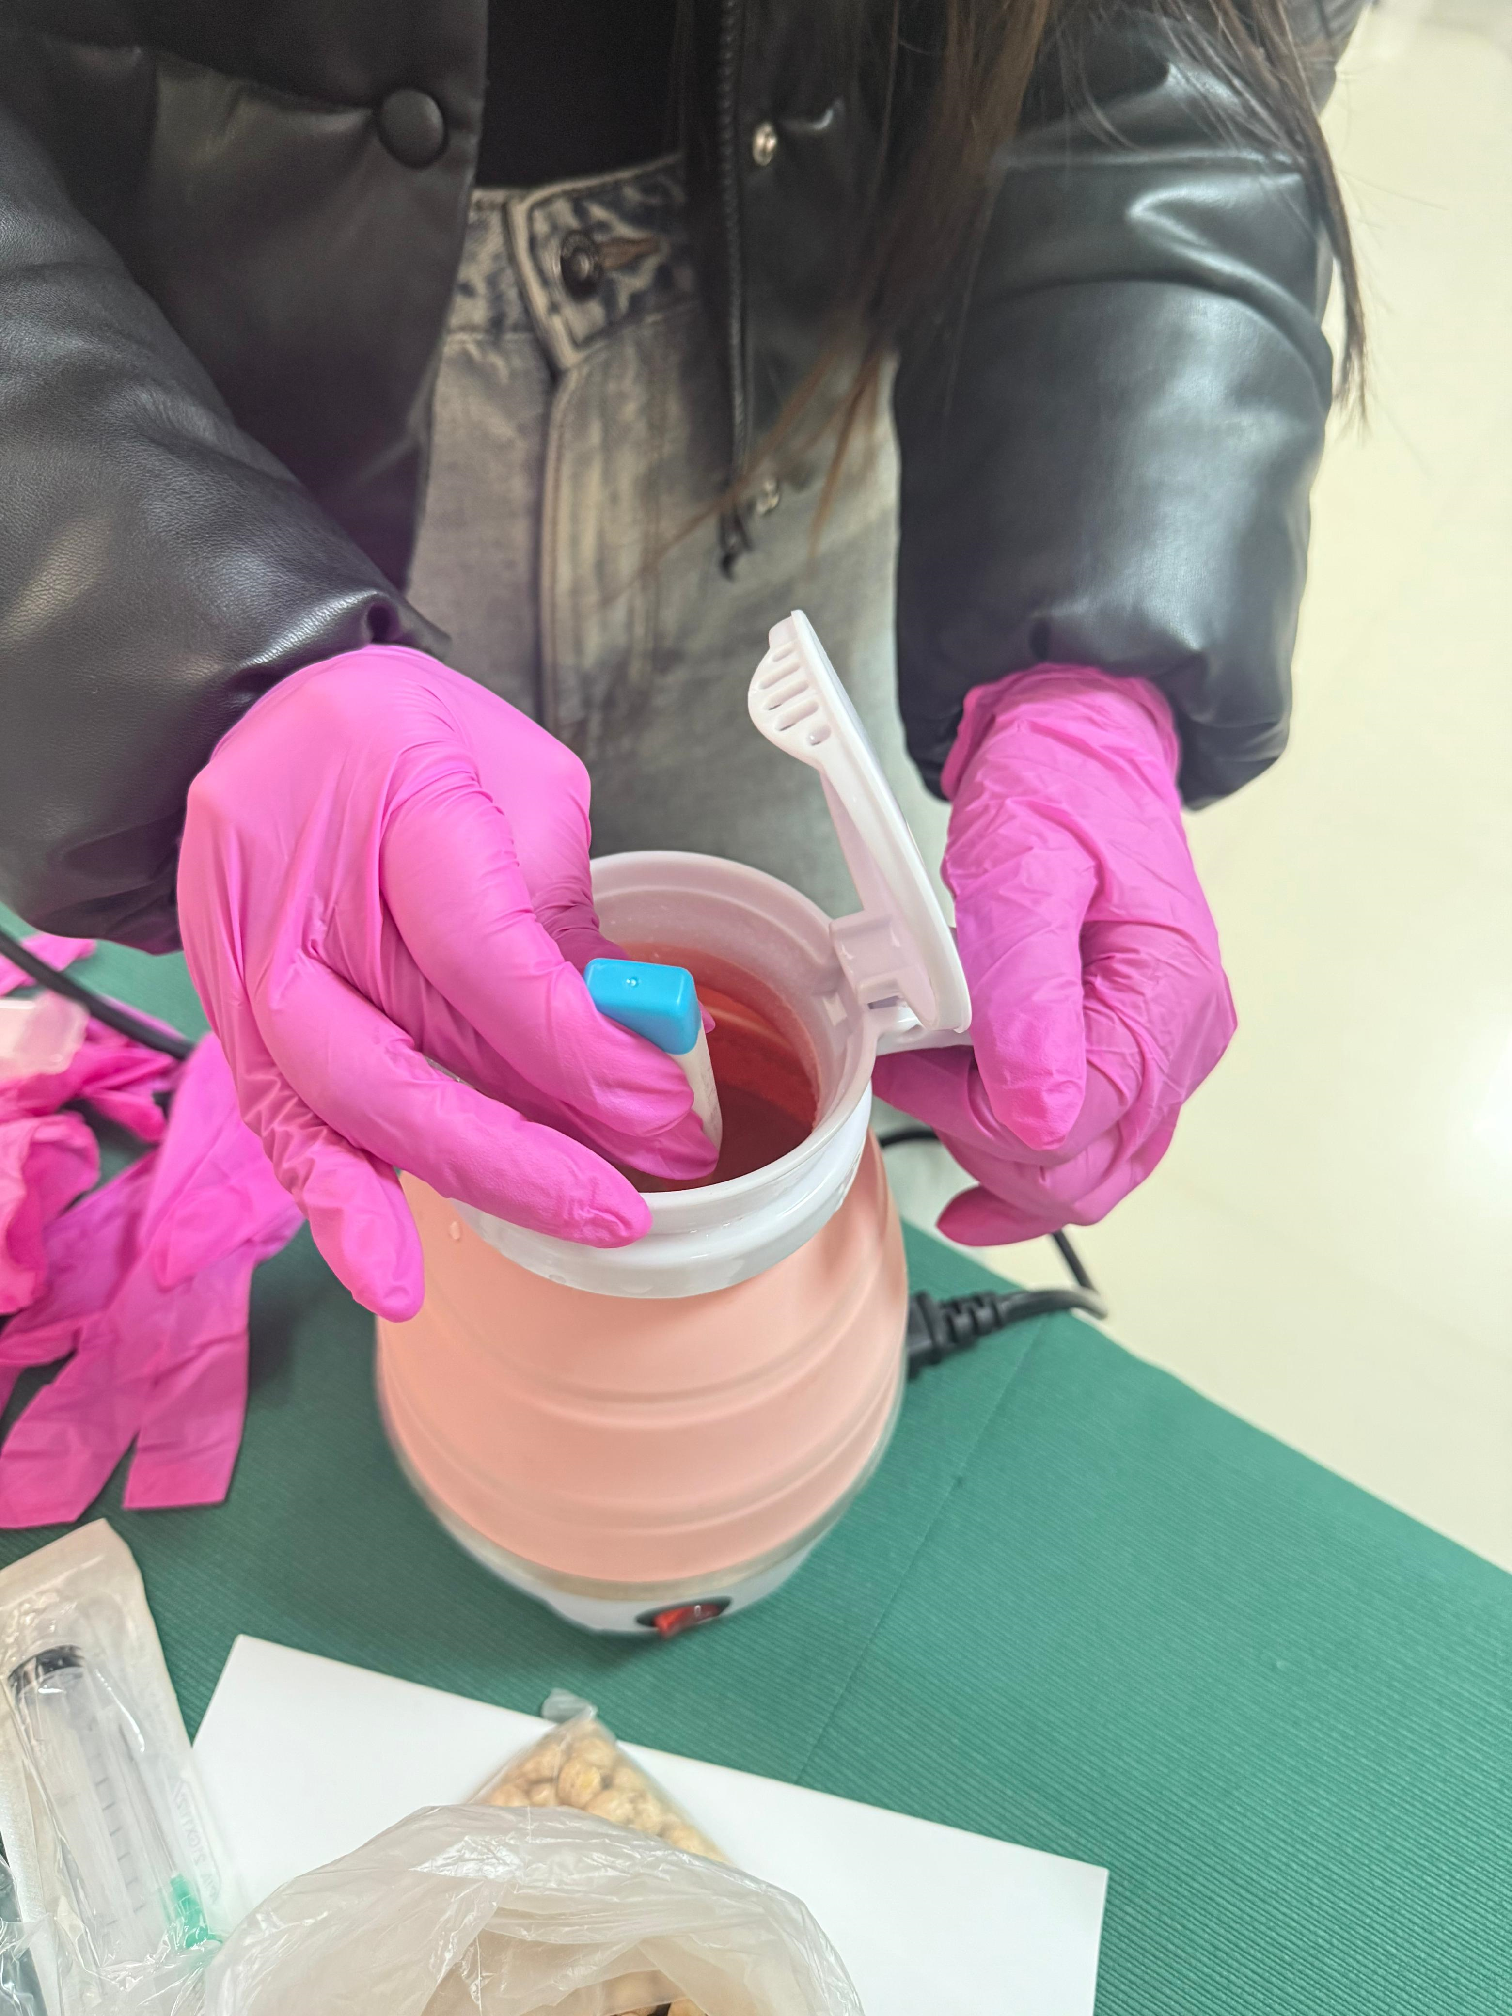
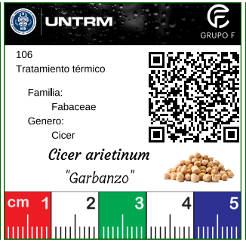
4. Materiales y Métodos
4.2. Materiales
Semillas de lechuga morada y lechuga criolla (verde)
Canela molida
Agua destilada estéril
Vasos o frascos para imbibición
Tapers transparentes con tapa (bandejas de germinación)
Papel absorbente (toalla blanca)
Hervidora eléctrica
Balanza
Colador fino
Jeringa de 20 ml
Pinzas esterilizadas
Alcohol al 70 % para desinfección
Figura 2. Materiales
PRODUCCIÓN Y TECNOLOGÍA DE SEMILLAS 2025
7

Slide 8
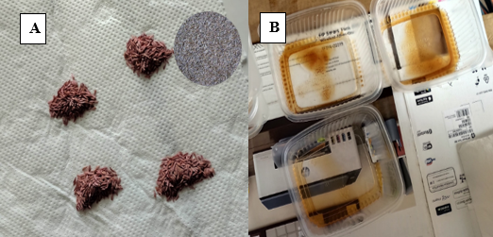
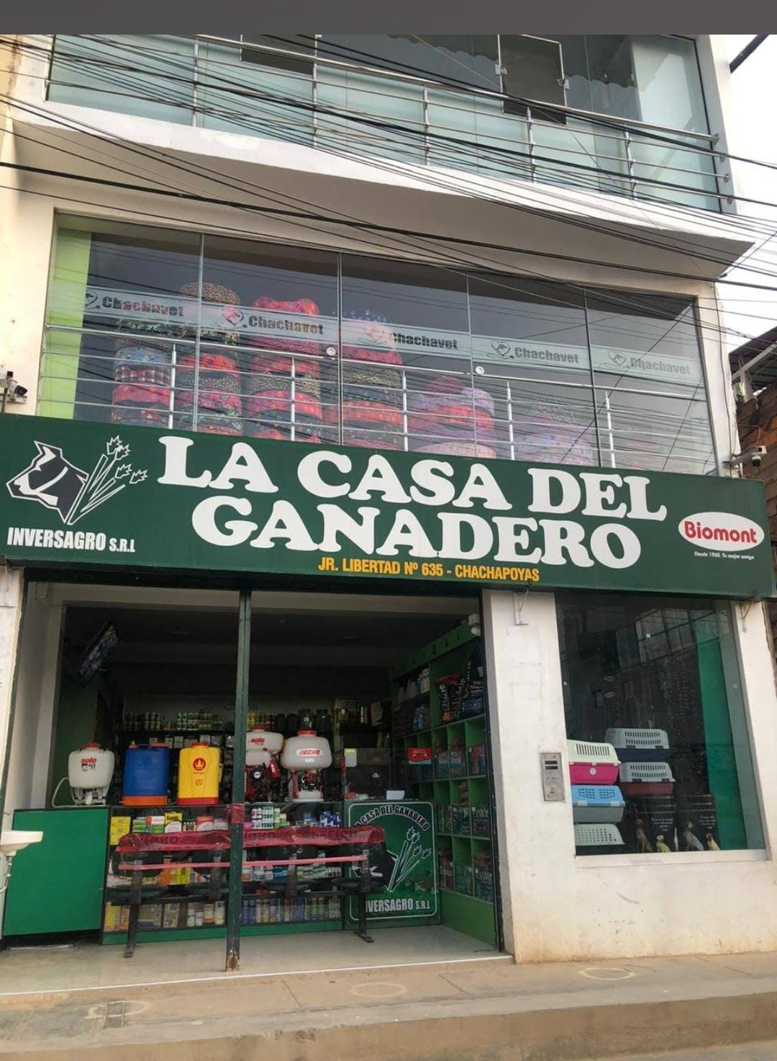
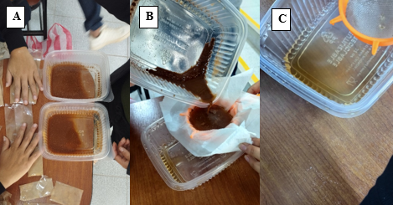
4. Materiales y Métodos
4.3. Selección e instalación del material vegetal
Se utilizaron semillas de lechuga de las variedades criolla (verde) y morada, adquiridas en una agroveterinaria de Chachapoyas, Amazonas. Previamente, se realizó una selección manual, descartando semillas con daños o impurezas, y conservando solo aquellas con buen estado físico y apariencia vigorosa.
Figura 3. A) Variedad de lechuga: criolla y morada. B) Concentraciones de infusión de canela: 5 g, 10 g y 15 g de canela molida por 100 mL de agua.
4.4. Preparación de las infusiones de canela
Se prepararon infusiones de canela usando agua destilada caliente y tres concentraciones (5, 10 y 15 g/100 mL). Luego de reposar hasta enfriar, las soluciones fueron filtradas con un colador fino para eliminar residuos sólidos y obtener una mezcla adecuada para la imbibición de semillas.
Figura 4. A) Preparación de las infusiones con canela. B) Filtrado de partículas de canela. C) solución libre de partículas de canela.
PRODUCCIÓN Y TECNOLOGÍA DE SEMILLAS 2025
8

Slide 9
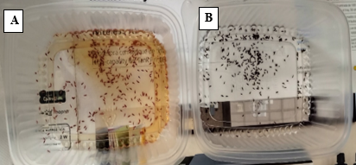
4. Materiales y Métodos
4.5. Tratamiento de imbibición
Las semillas de ambas variedades fueron imbibidas durante 8 horas en las infusiones filtradas de canela, a temperatura ambiente, permitiendo la absorción de agua y compuestos activos antes del proceso de germinación.
4.6. Preparación del sistema de germinación
Figura 5: A) Infusión de canela con concentración de 10 g., con semillas de lechuga var. morada. B) Infusión sin canela (control) con semillas de lechuga var. criolla.
Se acondicionaron 24 tapers como bandejas de germinación, colocando papel absorbente en la base y humedeciéndolo con 20 mL de agua destilada estéril mediante jeringa, correspondientes a ocho tratamientos con tres repeticiones cada uno.
PRODUCCIÓN Y TECNOLOGÍA DE SEMILLAS 2025
9

Slide 10
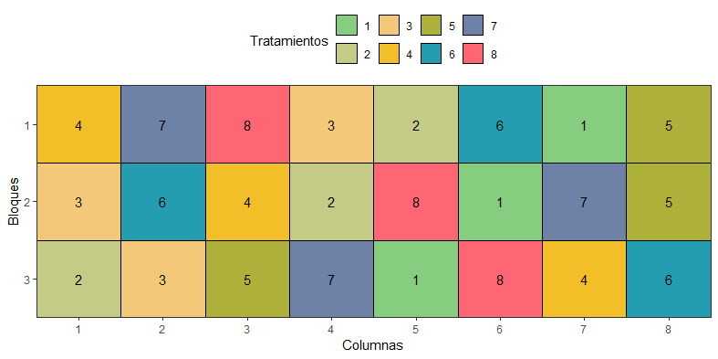
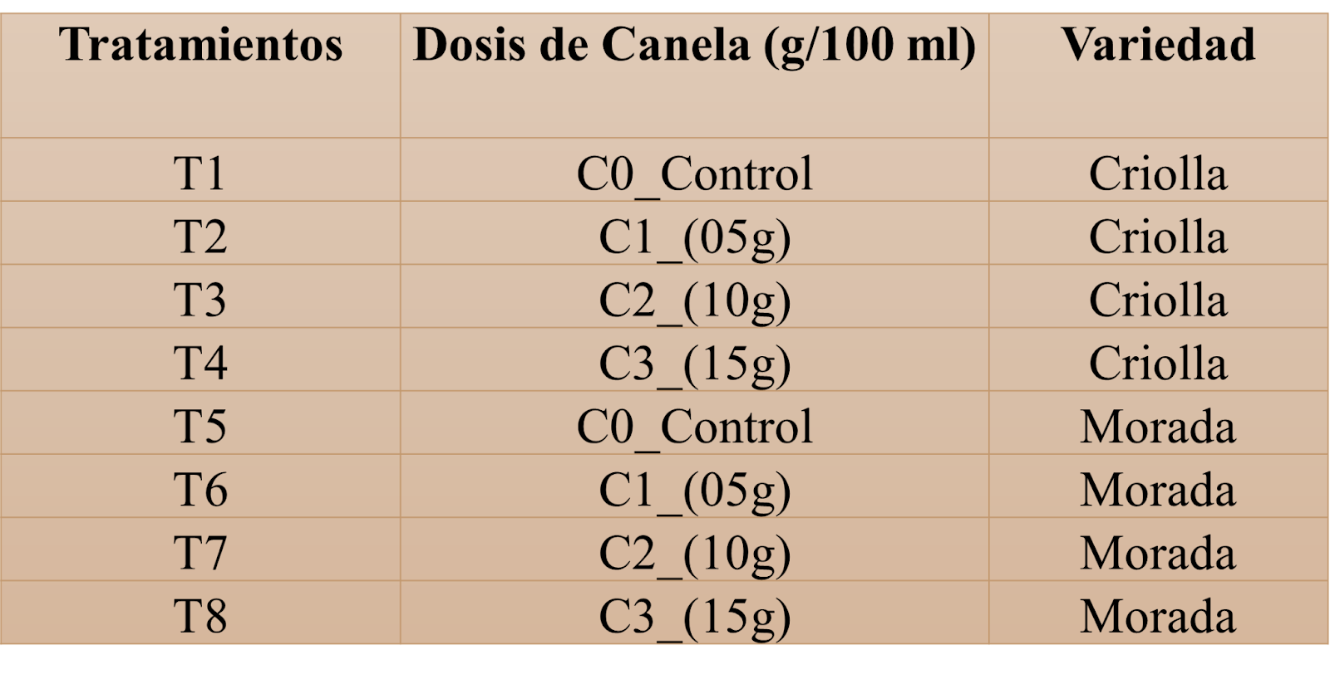
4. Materiales y Métodos
4.7. Diseño experimental
Para este estudio se empleó un Diseño en Bloques Completos al Azar con arreglo factorial (DBCA factorial), considerando dos factores: la variedad de lechuga (morada y criolla) y cuatro concentraciones de infusión de canela (incluyendo el control con agua), lo que genera 8 tratamientos combinados. Con 3 repeticiones por tratamiento, se obtendrá un total de 24 unidades experimentales.
Tabla 1: Distribución de tratamientos por concentración de canela (g/100 ml) y variedad
Figura 7: Diseño experimental
Se aplicó un ANOVA factorial 4×2 y la prueba SNK para analizar los efectos de las concentraciones de canela y variedades de lechuga. Los resultados se representaron con gráficos de barras, incluyendo errores estándar y letras de significancia para GRP, MGT y SYN.
PRODUCCIÓN Y TECNOLOGÍA DE SEMILLAS 2025
10

Slide 11
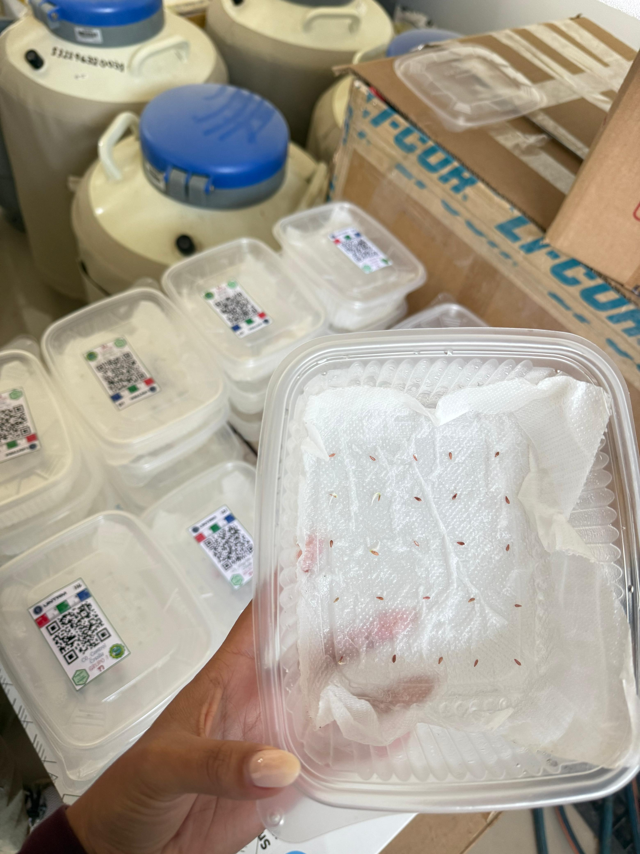
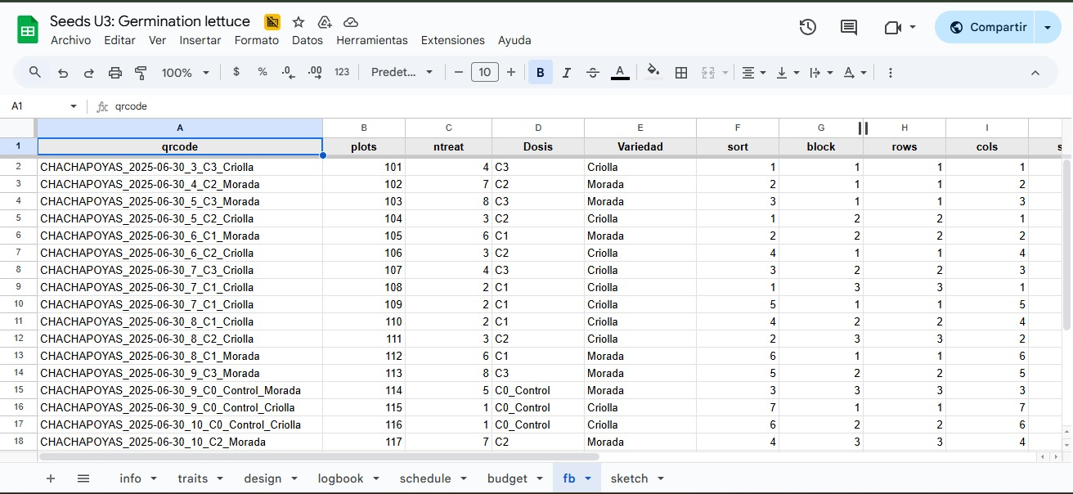
4. Materiales y Métodos
4.8. Condiciones de germinación y evaluación
A
Los tappers se almacenaron en condiciones ambientales dentro del área de trabajo del laboratorio. Durante un periodo de siete días, se monitoreó el proceso de germinación diariamente. Se aseguró la humaedad constante del sustrato (papel toalla) mediante la adición de agua destilada cuando fue necesario.
B
Se consideró como semilla germinada aquella que presentó la emergencia visible de la radícula. Los datos fueron registrados sistemáticamente en una hoja de cálculo de Google Sheets, para su posterior procesamiento estadístico con el paquete GerminaR (Lozano et al., 2019), especializado en el análisis de variables relacionadas con la germinación.
Figura 8: A) Condiciones de evaluación. B) Hoja de cálculo de las evaluaciones por día
PRODUCCIÓN Y TECNOLOGÍA DE SEMILLAS 2025
11

Slide 12
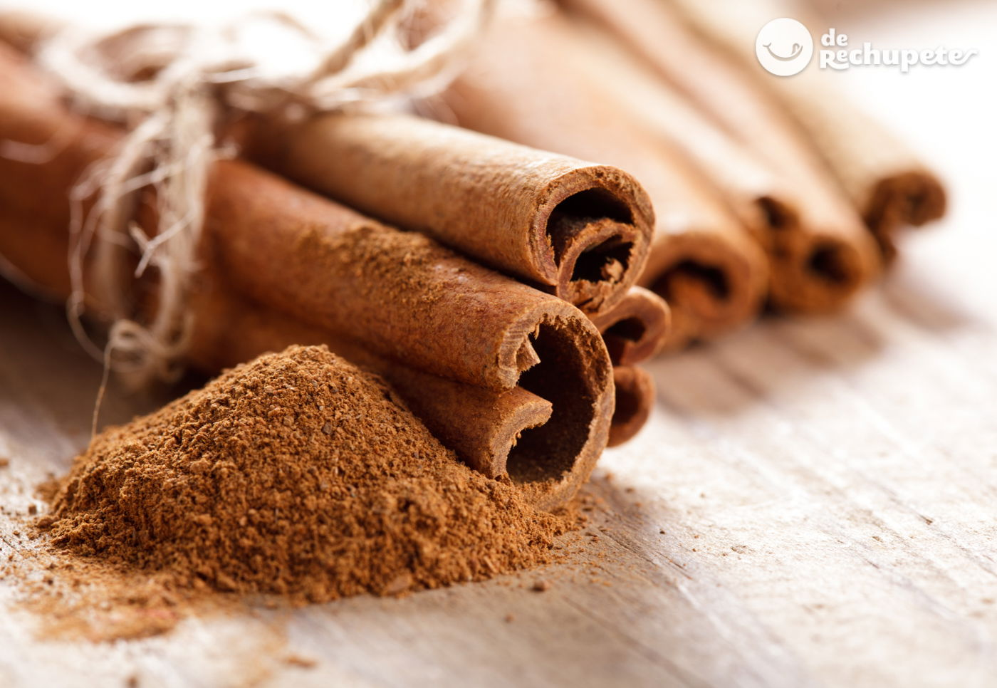
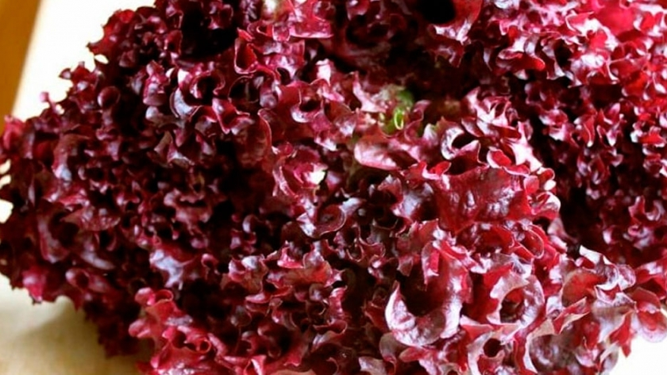
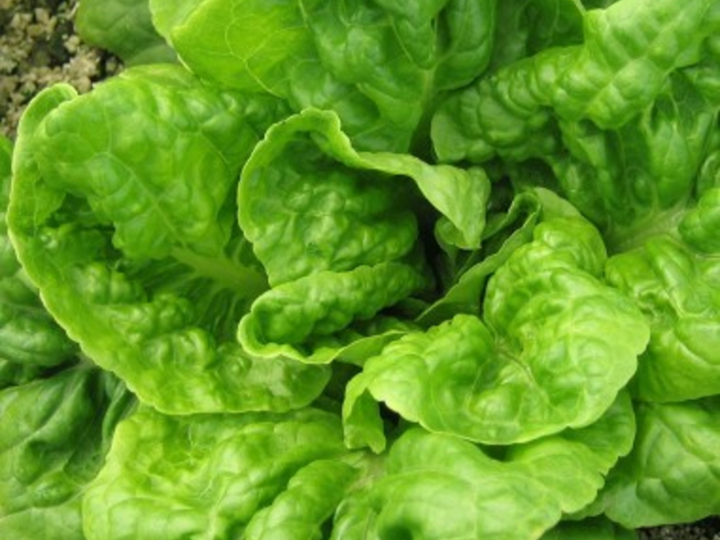
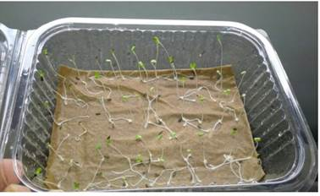
5. Resultados y Discusión
El presente experimento evaluó el efecto de diferentes concentraciones de infusión de canela sobre la germinación de semillas de lechuga de dos variedades (criolla y morada), con el objetivo de analizar su comportamiento germinativo a partir de tres índices clave: el porcentaje de germinación (GRP), el tiempo medio de germinación (MGT) y el índice de sincronización (SYN). Los datos fueron sometidos a un análisis de varianza factorial (ANOVA 4×2) y a pruebas de comparación de medias, considerando un nivel de significancia de α = 0.05. A continuación, se presentan los resultados obtenidos.
PRODUCCIÓN Y TECNOLOGÍA DE SEMILLAS 2025
12

Slide 13
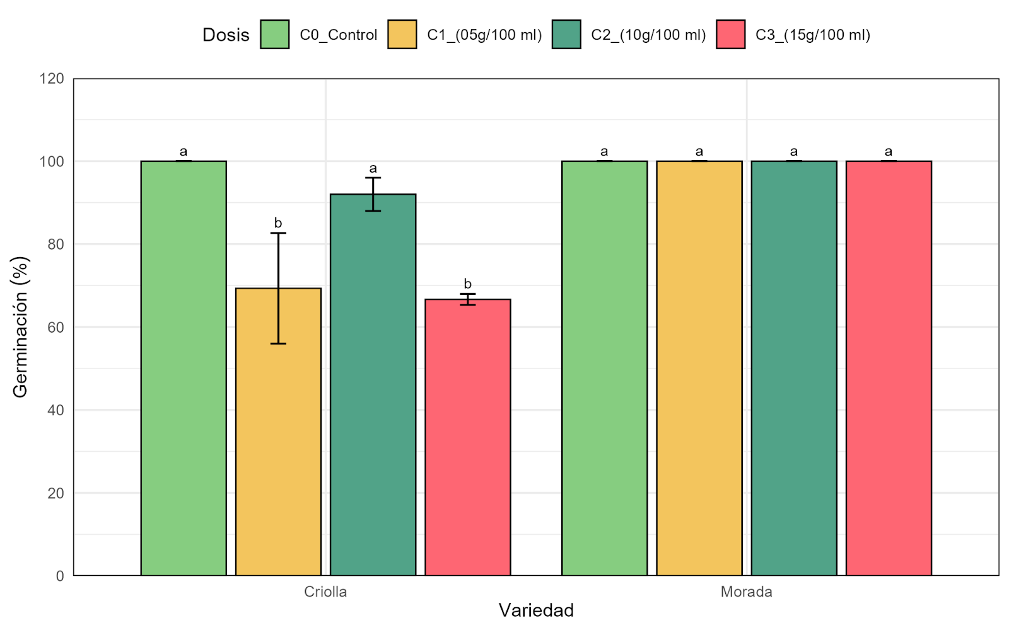
5. Resultados y Discusión
5.1. Porcentaje de germinación (GRP)
La variedad criolla mostró menor porcentaje de germinación con las dosis de 0.5 y 15 g/100 mL de canela, mientras que el control y 10 g/100 mL fueron los más efectivos. En cambio, la variedad morada mantuvo una germinación cercana al 100 % en todos los tratamientos, evidenciando mayor tolerancia a la infusión de canela. La dosis de 10 g/100 mL fue segura para ambas variedades.
Figura 9: Porcentaje de germinación de semillas de canela (criolla y morada) frente a diferentes dosis de infusión de canela.
PRODUCCIÓN Y TECNOLOGÍA DE SEMILLAS 2025
13

Slide 14
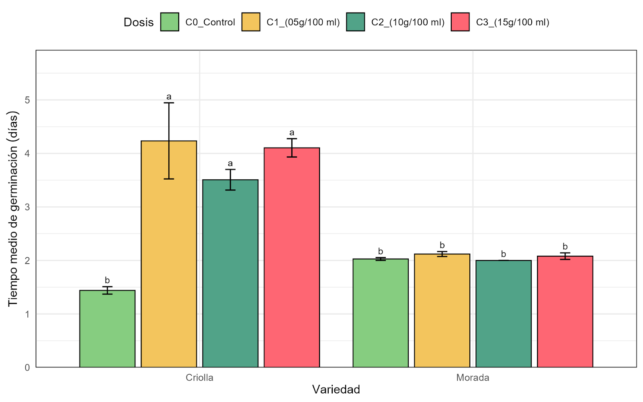
5. Resultados y Discusión
5.2. Tiempo medio de germinación (mgt)
El tiempo medio de germinación (MGT) aumentó significativamente en la variedad criolla con todas las dosis de canela, siendo el control (C0) el tratamiento con germinación más rápida. En cambio, la variedad morada no presentó cambios significativos entre tratamientos, manteniendo tiempos de germinación estables (~2 días), lo que evidencia su mayor tolerancia a la infusión de canela.
Figura 10: Tiempo medio de germinación de semillas de canela (criolla y morada) frente a diferentes dosis de infusión de canela.
PRODUCCIÓN Y TECNOLOGÍA DE SEMILLAS 2025
14

Slide 15
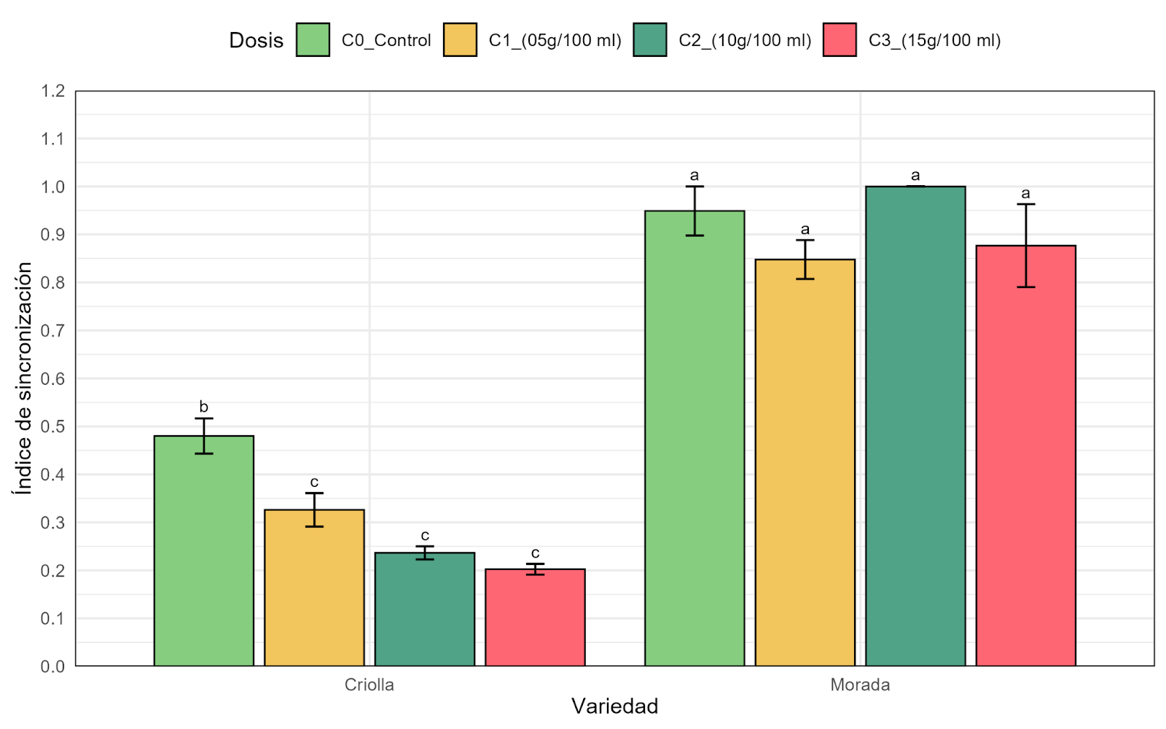
5. Resultados y Discusión
5.3. Índice de sincronización (syn)
El índice de sincronización (SYN) disminuyó significativamente en la variedad criolla con todas las dosis de canela, indicando una germinación menos uniforme. En contraste, la variedad morada mantuvo valores altos y estables (0.85–1.0) en todos los tratamientos, demostrando alta tolerancia y sincronización constante a pesar de las concentraciones aplicadas.
Figura 11: Índice de sincronización (syn)
PRODUCCIÓN Y TECNOLOGÍA DE SEMILLAS 2025
15

Slide 16
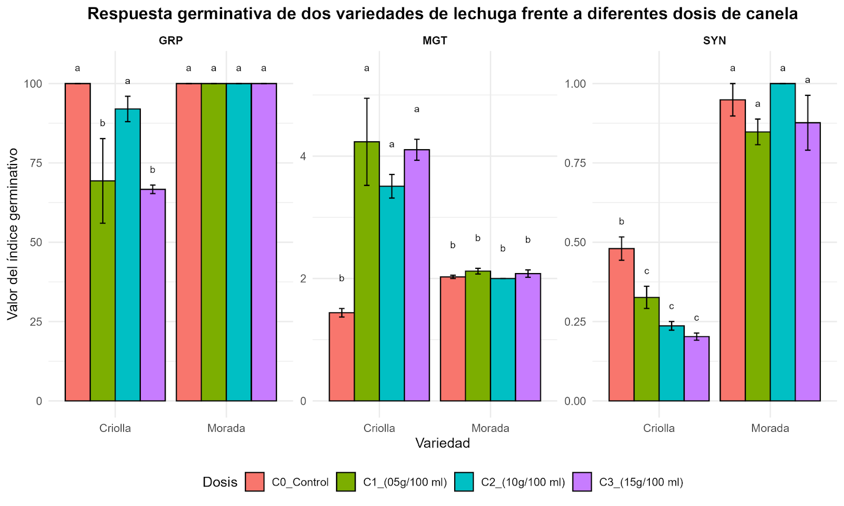
5. Resultados y Discusión
5.4. Interacción entre variedad y dosis de infusión de canela en la germinación de semillas de lechuga
La variedad morada mostró mejor comportamiento germinativo en todos los tratamientos, con alta germinación (~100 %), menor tiempo medio (2–2.5 días) y alta sincronización. En cambio, la variedad criolla fue más sensible, presentando menor germinación, mayor tiempo medio (hasta 4.5 días) y baja sincronización, especialmente con dosis altas de canela.
Figura 12: Comparación de diferentes dosis de canela en diferentes variedades de lechuga.
PRODUCCIÓN Y TECNOLOGÍA DE SEMILLAS 2025
16

Slide 17
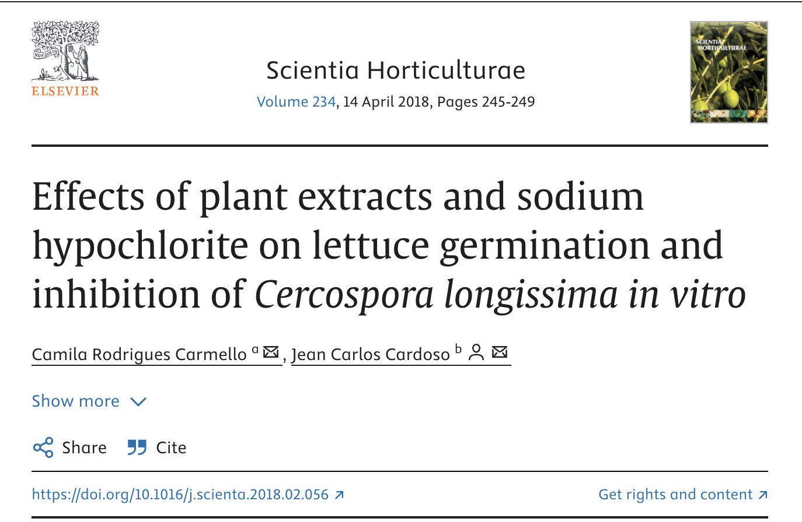
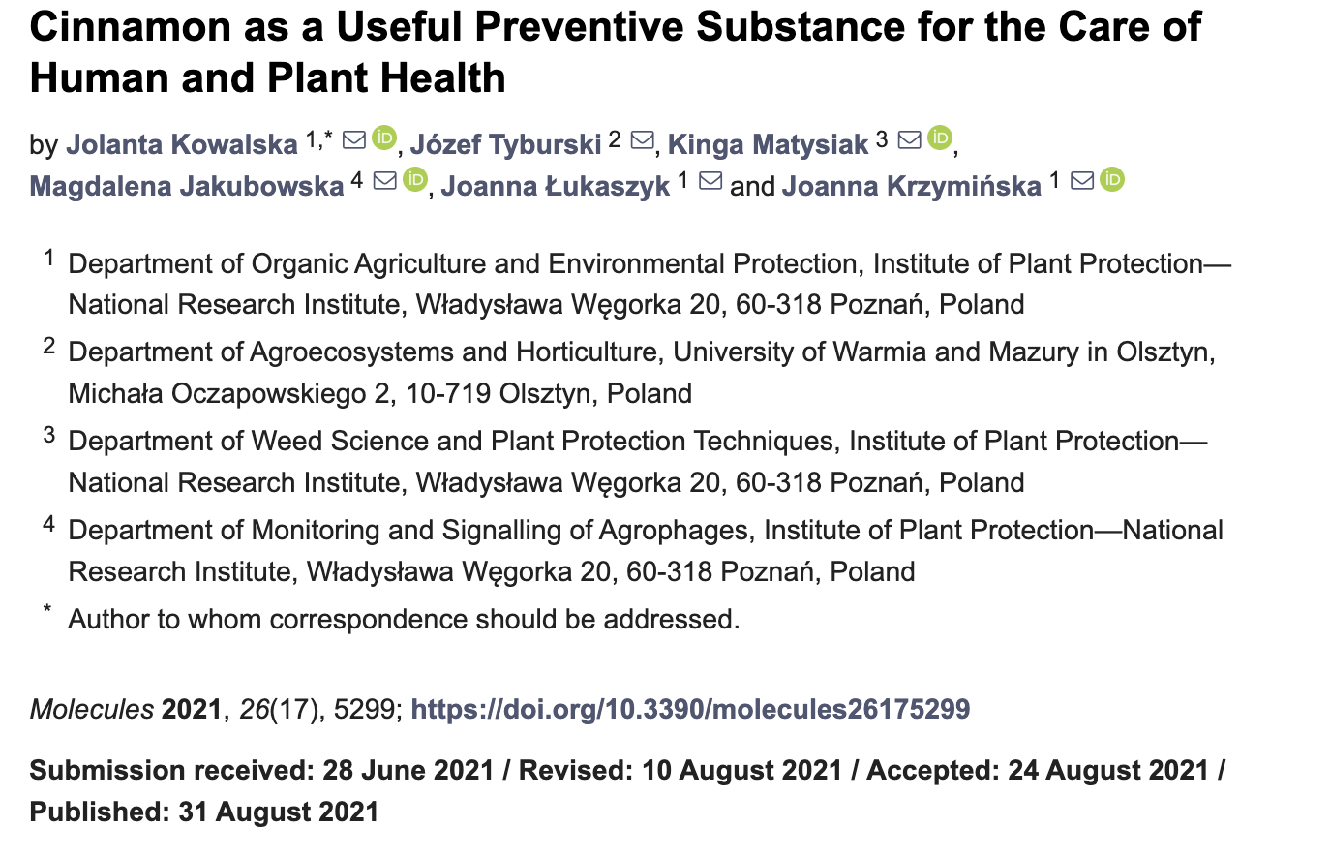
5. Resultados y Discusión
5.5. Discusión
La infusión de canela afecta la germinación de lechuga de forma dependiente de la dosis. Las concentraciones altas (10 y 15 g/100 mL) disminuyen el porcentaje y la sincronización de germinación, aunque no alteran significativamente el tiempo medio de germinación, lo que indica que la canela afecta la cantidad y uniformidad de semillas germinadas, pero no el inicio del proceso.
Estos resultados coinciden con estudios previos, como el de Carmello y Cardoso (2018), quienes señalaron que extractos acuosos de canela pueden reducir la velocidad de germinación sin afectar su inicio. Asimismo, investigaciones como la de Kowalska et al. (2021) evidencian el potencial fitotóxico del aceite de canela, atribuido a compuestos fenólicos y aldehídicos como el cinamaldehído, capaces de interferir con procesos fisiológicos esenciales. Esto sugiere que, si bien la canela posee propiedades antimicrobianas, su aplicación en altas dosis puede afectar negativamente la germinación, especialmente en variedades más sensibles como la criolla.
PRODUCCIÓN Y TECNOLOGÍA DE SEMILLAS 2025
17

Slide 18
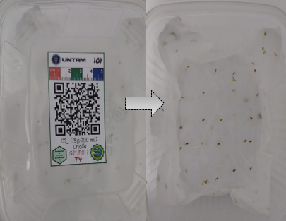
6. Conclusiones
El presente estudio evaluó el efecto de diferentes concentraciones de infusión de canela sobre el comportamiento germinativo de semillas de dos variedades de lechuga, morada y criolla, a través de la medición de parámetros clave como el porcentaje de germinación, el tiempo medio de germinación (MGT) y el índice de sincronización (SYN).
5.1. Objetivo específico 1
Los resultados mostraron que las dosis más altas de canela (C2 y C3) disminuyó el porcentaje de germinación y la sincronización de la germinación (SYN), lo que sugiere un efecto inhibidor de la canela sobre estos parámetros. Sin embargo, el tiempo medio de germinación (MGT) no se vio alterado de manera significativa, lo que sugiere que aunque la canela afecta la germinación, no necesariamente retarda en el proceso de germinación , sino que afecta más la cantidad y uniformidad de las semillas que logran germinar.
Figura 13. Resultados que mostró las semillas de lechuga var. criolla, frente a la infusión de canela con una concentración de 15 g./100mL de agua.
PRODUCCIÓN Y TECNOLOGÍA DE SEMILLAS 2025
18

Slide 19
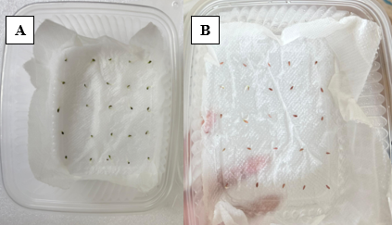
6. Conclusiones
5.2. Objetivo específico 2
La variedad criolla mostró mayor sensibilidad a las infusiones de canela, con cambios significativos en GRP, MGT y SYN, indicando una germinación más lenta y menos uniforme. En contraste, la variedad morada presentó una respuesta más estable sin diferencias marcadas. Estos resultados confirman el cumplimiento del segundo objetivo, al evidenciar diferencias fisiológicas entre ambas variedades frente a las distintas concentraciones aplicadas.
Figura 14. A) Germinación uniforme y constante en la variedad morada. B) Germinación más lenta y menos uniforme en la variedad criolla.
PRODUCCIÓN Y TECNOLOGÍA DE SEMILLAS 2025
19

Slide 20
7. Referencias
Alsaadawi, I. S., Al-Temimi, A. A., & Al-Sherify, H. N. (2008). Effects of essential oils of cinnamon, lavender and peppermint on germination of Mediterranean weeds. ResearchGate. https://www.researchgate.net/publication/216443230
Carmello, C. R., & Cardoso, J. C. (2018). Effects of plant extracts and sodium hypochlorite on lettuce germination and inhibition of Cercospora longissima in vitro. Scientia Horticulturae, 234, 245–249. https://doi.org/10.1016/j.scienta.2018.02.056
Kowalska, J., Tyburski, J., Matysiak, K., Jakubowska, M., Łukaszyk, J., & Krzymińska, J. (2021). Cinnamon as a Useful Preventive Substance for the Care of Human and Plant Health. Molecules, 26(17), Article 17. https://doi.org/10.3390/molecules26175299
López-Jiménez, M. A., Méndez-Natera, J. R., & Sánchez-Jácome, J. A. (2021). Efecto de extractos vegetales y desinfectantes en la germinación de Lactuca sativa. Revista Mexicana de Ciencias Agrícolas, 12(3), 469–481. http://www.scielo.org.mx/scielo.php?script=sci_arttext&pid=S2007-90282021000300010
PRODUCCIÓN Y TECNOLOGÍA DE SEMILLAS 2025
20

Slide 21
7. Referencias
Ruesta-López, M., Zurita-Chinguel, L., Lizano-Pintado, M., Delgado-Vite, M., Zapata-Durand, D., Jiménez-Castillo, J., ... & Morales-Pizarro, A. (2024). Bioestimulante y tiempos de imbibición sobre la germinación de semillas de maracuyá (Passiflora edulis S.). Tropical and Subtropical Agroecosystems, 27, Art. 076. https://doi.org/10.56369/tsaes.5199
Suclupe Vicente, S. J. A. (2024). Relación porcentual entre canela (Cinnamomum zeylanicum) molida y cebada (Hordeum vulgare) en producción y productividad de germinado hidropónico [Tesis de licenciatura, Universidad Nacional Pedro Ruiz Gallo].
PRODUCCIÓN Y TECNOLOGÍA DE SEMILLAS 2025
21

Slide 22

GRACIAS
PRODUCCIÓN Y TECNOLOGÍA DE SEMILLAS 2025
22

